Slide 1
11. Browser App (Frontend)
Vladimir Sivčev
MSc. Electrical & Computer Engineering
Jun 2022.

Slide 2
Propratni primer
Propratni primer za ovu prezentaciju možete pronaći pod imenom „StarwoodFrontend“
Kao i u prošloj prezentaciji, i u ovoj se slično preporučuje

Slide 3
Starwood app frontend
Sada, želimo da razvijemo i frontend deo Starwood aplikacije, gde bismo korisnicima prikazali odgovarajući UI
Naime, tehnički je ok da korisnicima damo i Postman aplikaciju sa našom kolekcijom zahteva, gde bi mogli da dobijaju informacije o npr. trending filmovima, međutim, obični korisnici koji nemaju tehničko znanje neće razumeti recimo podatke vraćene u JSON formatu
Upravo ovo je uloga frontend aplikacija, da korisnicima na razumljiv način predstave informacije, i da im omoguće laku i intuitivnu interakciju sa njima, u cilju postizanja njihove zadovoljnosti u konkretnom obavljenom poslu
Naša aplikacija ipak ne sadrži previše funkcionalnosti na backend-u, pa tako ni frontend ne može da bude preterano kompleksan
Koristićemo samo V4 kao primer u ovoj prezentaciji, koji je dovoljno kompleksan da pokrije i sveprethodne slučajeve, a dovoljno jednostavan za inicijalno razumevanje

Slide 4
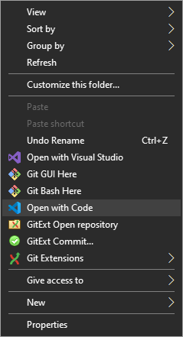
Starwood app frontend
Za razvoj frontend aplikacije koristićemo Visual Studio Code
Napravite bilo koji folder (npr. „StarwoodFrontend“) na nekoj željenoj destinaciji, i kada otvorite taj folder, desnim klikom na njega, imaćete opciju „Open with Code“
Ovim otvarate Visual Studio Code editor baš u tom folderu, i dalje, sve izmene koje napravite će biti sačuvane baš u tom folderu
Kada Vam se otvori VSC, pitaće Vas da li verujete autorima fajlova tog foldera – prihvatite pitanje

Slide 5
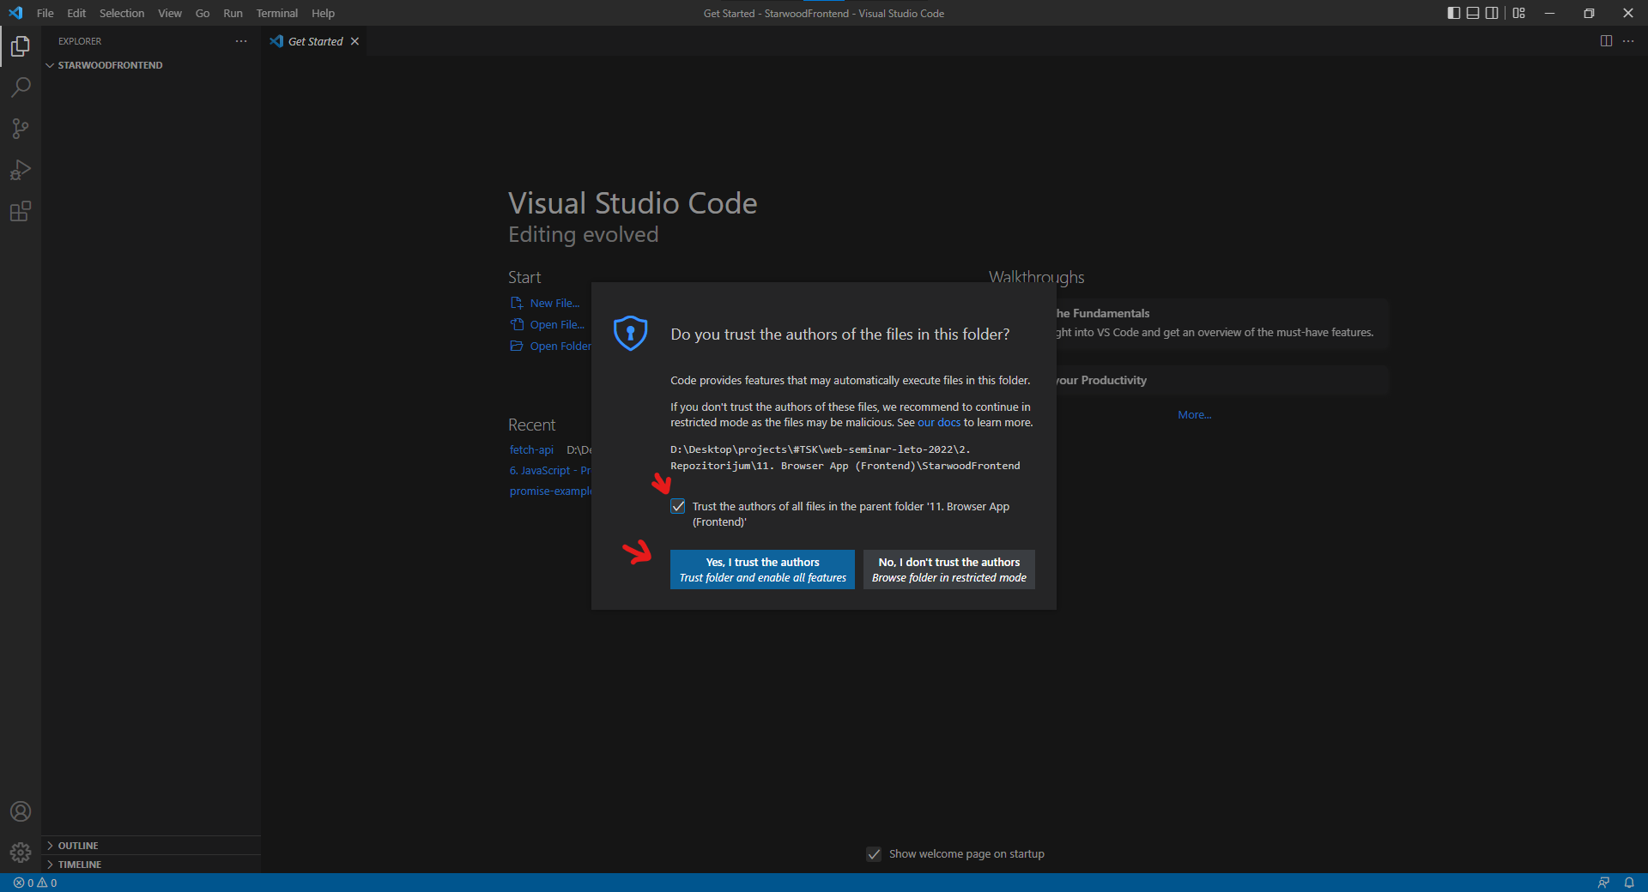

Slide 6
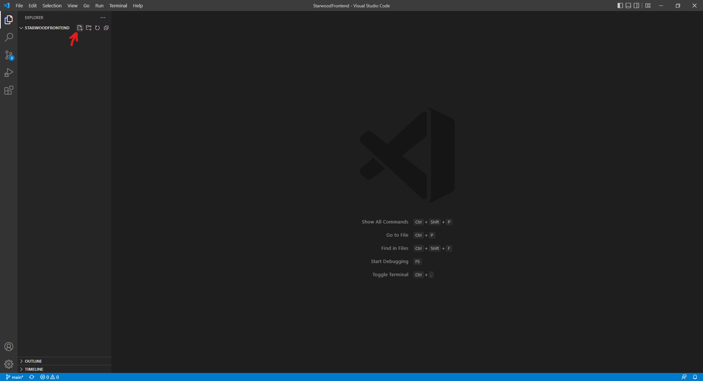

Slide 7
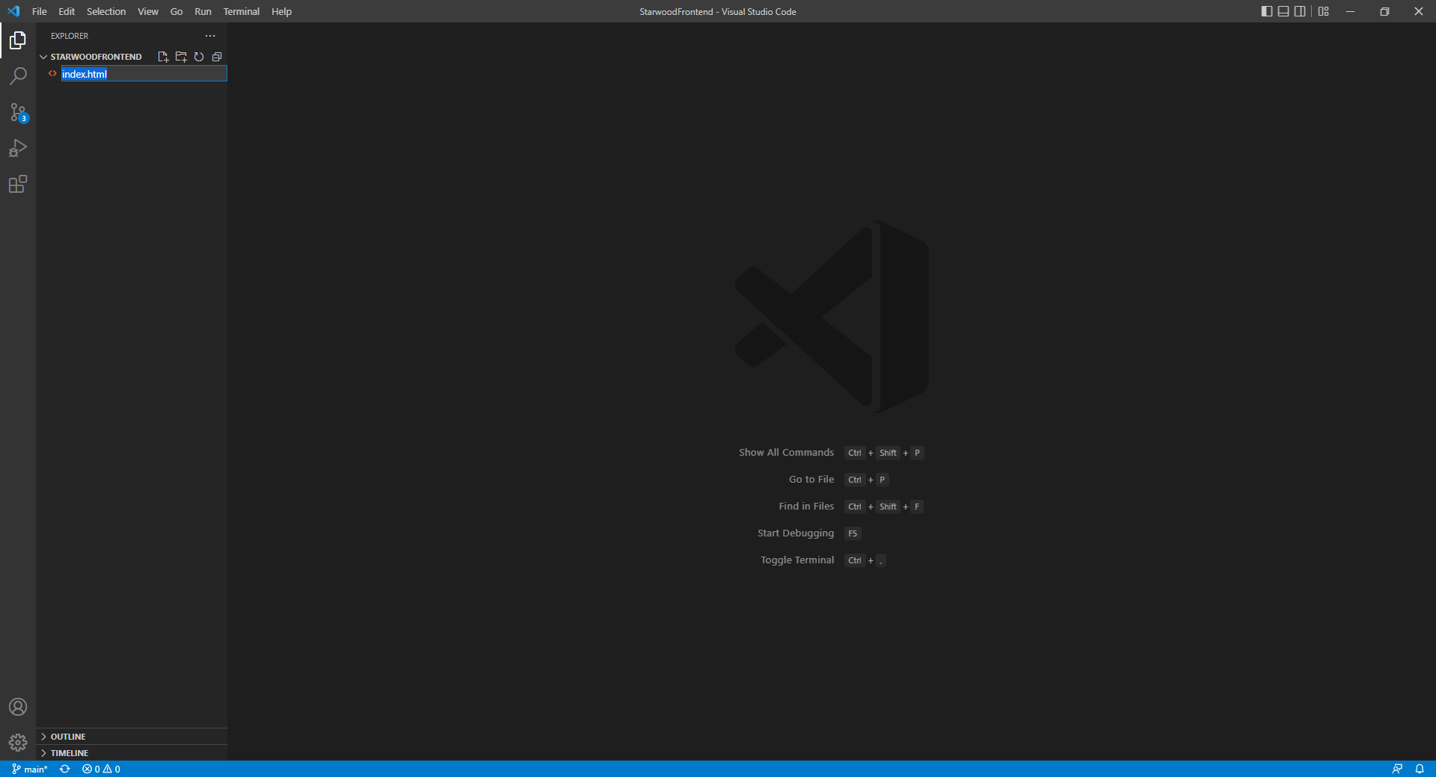

Slide 8
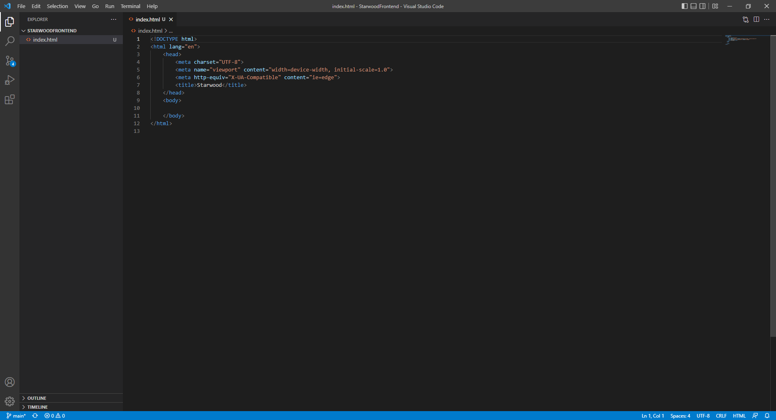

Slide 9
Boilerplate code
<!DOCTYPE html>
<html lang="en">
<head>
<meta charset="UTF-8">
<meta name="viewport" content="width=device-width, initial-scale=1.0">
<meta http-equiv="X-UA-Compatible" content="ie=edge">
<title>Starwood</title>
</head>
<body>
</body>
</html>

Slide 10
Starwood app frontend
Dakle, frontend aplikacija će biti izuzetno jednostavna – dve funkcionalnosti koje smo ranije imali na backend-u ćemo ovde ispratiti
Imaćemo dva button-a, „Most Popular Movie“ i „Trending Movies“
Klikom na jedan od pružena dva button-a, slaćemo zahtev koristeći fetch API ka našoj backend aplikaciji (koju treba da pokrenete i ostavite je da radi)
Odgovore koje primimo od backend-a, odnosno konkretne filmove ćemo prikazati npr. u vidu tabele (<table>)
U toku razvoja frontend aplikacije, ne zanima nas konkretna implementacija backend-a; npr. ne zanima nas da li recimo backend čita podatke iz .txt datoteke, da li koristi XML, da li koristi bazu, ili ima hardcode-ovane podatke, ili nešto deseto
Nas zanima samo kako da pozovemo, što već znamo – imamo primere u Postman aplikaciji, i šta da očekujemo kao odgovor – takođe znamo, a to je JSON u odgovarajućem obliku (ovo je razlog zašto se to i zovu API-ji – znamo kakav je Interface, a ne znamo, nit nas zanima šta je iza, tj. ispod haube)

Slide 11
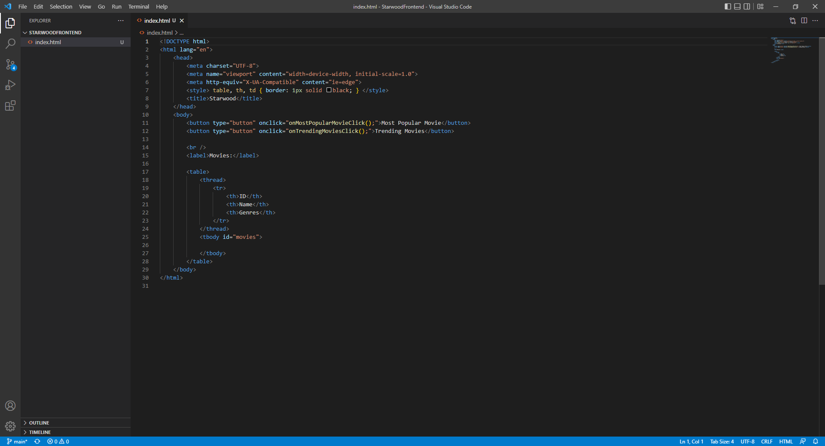

Slide 12
Starwood app frontend
Recimo, da tabela treba da ima 3 kolone: “ID”, “Name” i “Genres”
Prva dva podatka su jednostavna, odnosno tipovi su im prosti, i direktno ih možemo prikazati unutar samih ćelija redova
Genres je ipak kompleksniji podatak koji se sastoji od niza žanrova, i dodatno, svaki žanr se sastoji iz dva podatka, „Name“ i „Ratio“
Doduše, jedan žanr, odnosno podatke jednog žanra, iako zajedno ne čine prost podatak, individualno jesu prosti pa se lako i mogu ukombinovati, recimo dodavanjem ‘/’ između (npr. „Action / 0.46“)
Sada, kada smo žanr uprostili da bude praktično jedan „string“, imamo niz ovakvih podataka koje treba da predstavimo u jednoj ćeliji – npr. možemo koristiti unordered list-u (<ul>)
Kada dohvatimo konkretne podatke, njih treba da ubacimo u <tbody> element same tabele
Za slučaj Most Popular Movie, to će uvek biti samo jedan film!

Slide 13
Starwood app frontend
Potrebno je da sada implementiramo nedostajeće funkcije: onMostPopularMovieClick() i onTrendingMoviesClick()
Generalno, js kod možemo podeliti u nekoliko fajlova radi preglednosti:
index.js – ovde možemo implementirati gornje dve funkcije, koje treba da pozivaju backend servis na adekvatan način i da u momentu primanja odgovora podatke prikažu na UI-u
ui.js – ovde možemo implementirati funkcionalnosti koje rade sa UI-em; konkretno, znamo da od backend servisa dobijamo podatke u JSON formatu, to znači da možemo da napravimo funkciju koja prima objekat upravo u ovom formatu i prikazuje ga u tabeli
Prvenstveno možemo da implementiramo ui.js, a u index.js možemo hardcode-ovati neki JSON objekat (umesto poziva ka backend-u) čisto radi validacije ui.js funkcionalnosti
Dakle, treba da napravimo ova dva fajla i da ih uvezemo u index.html

Slide 14
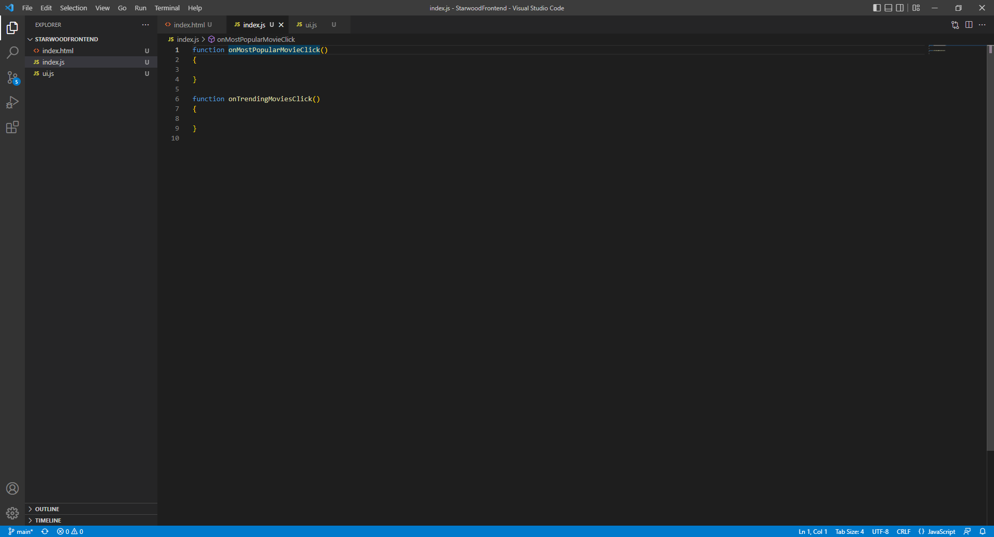

Slide 15
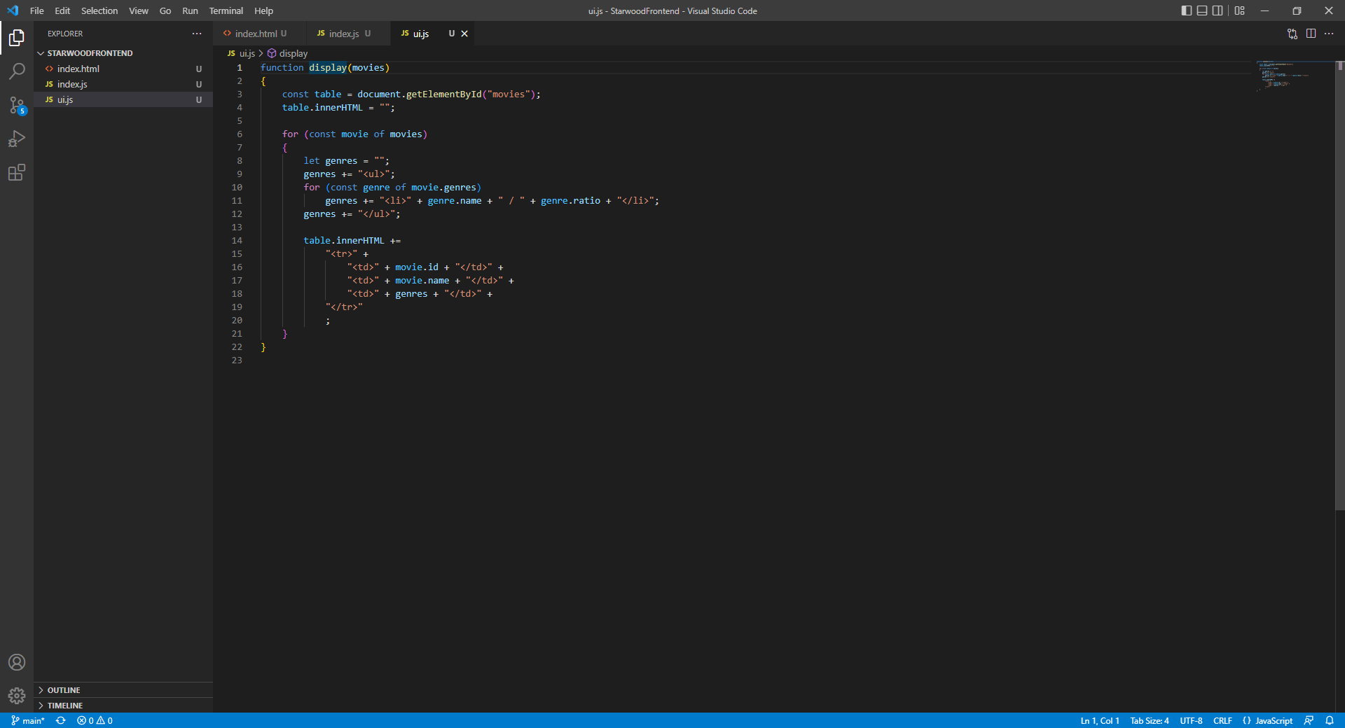

Slide 16
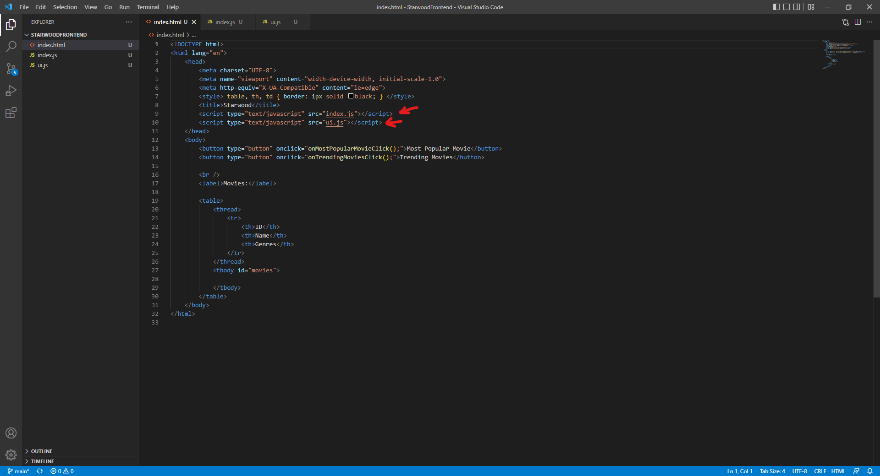

Slide 17
Testiranje display metode
Dakle, možemo sada hardcode-ovati neki JSON objekat, kako bismo testirali da li funkcija radi
Trik: najjednostavnije je kopirati jedan odgovor servera iz Postman aplikacije, i njega direktno uglaviti u JS kod
Neka to bude iz V4 kontrolera, trending akcija

Slide 18
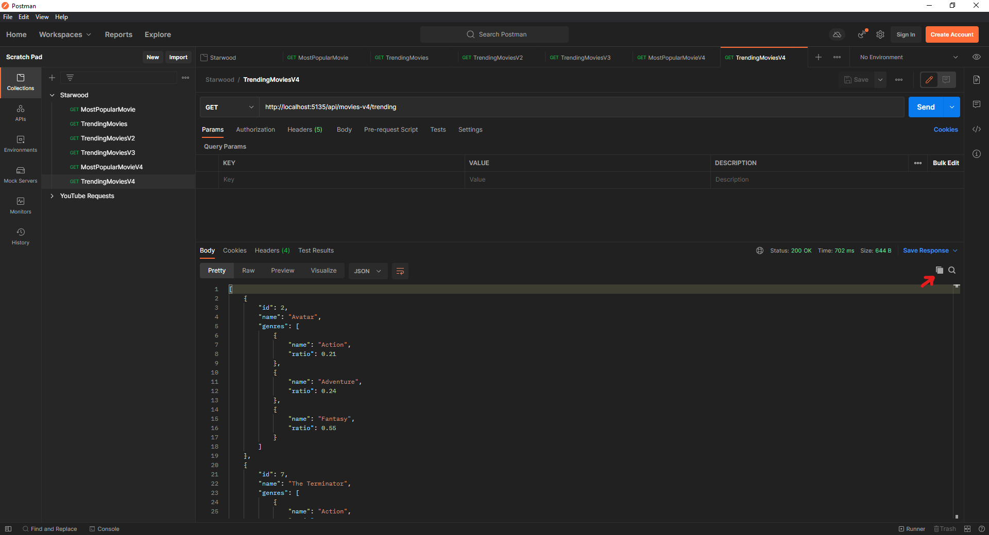

Slide 19
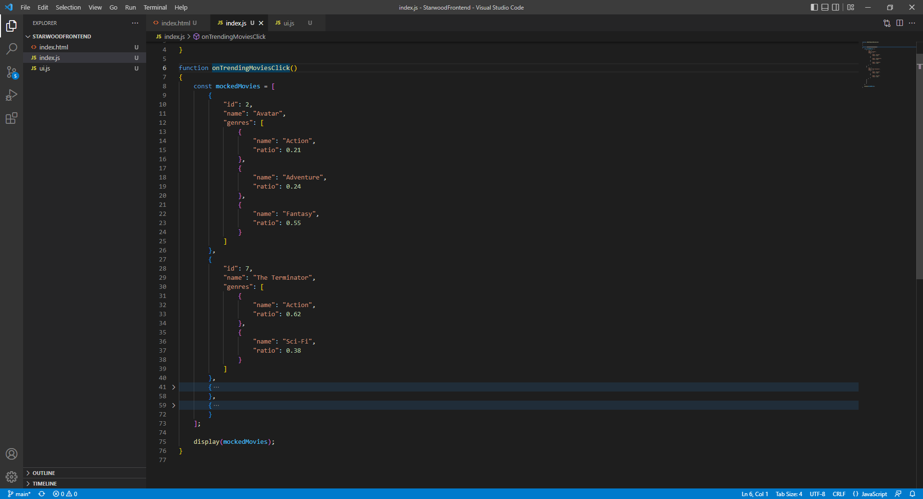

Slide 20
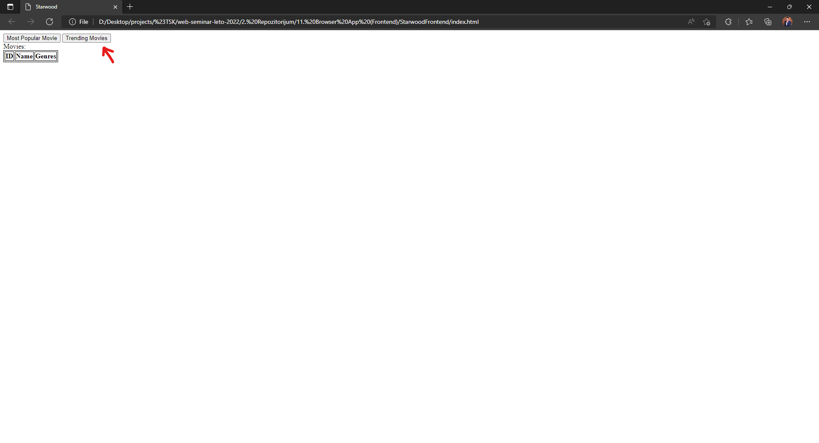

Slide 21
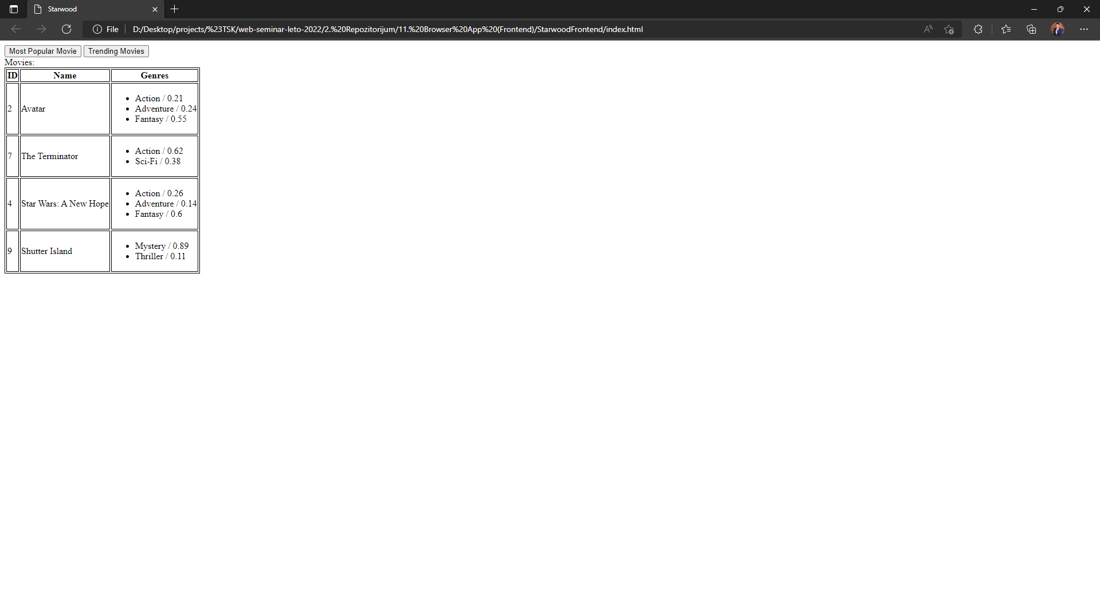

Slide 22
Poziv backend servisa
Sada, kada smo verifikovali da display metoda radi sa tzv. mock-ovanim podacima, treba implementirati pravi poziv koristeći fetch API
Dakle, samo je potrebno ispratiti zahtev iz Postmana, i to ubaciti u fetch funkciju
Kada nam odgovor stigne, u našem slučaju, znamo sigurno da će se u telu nalaziti JSON objekat, pa nećemo proveravati „Content-Type“ polje u zaglavlju i direktno ćemo koristiti .json() metodu da podatke tako i pročitamo
Zatim, kada svi podaci iz tela pristignu i telo se učita u JSON-u, taj objekat direktno možemo proslediti display funkciji koja dalje te podatke prikazuje unutar tabele
Nakon toga, treba testirati aplikaciju da li adekvatno radi od kraja do kraja (engl. end-to-end, e2e), jednostavnim klikom na button „Trending Movies“

Slide 23
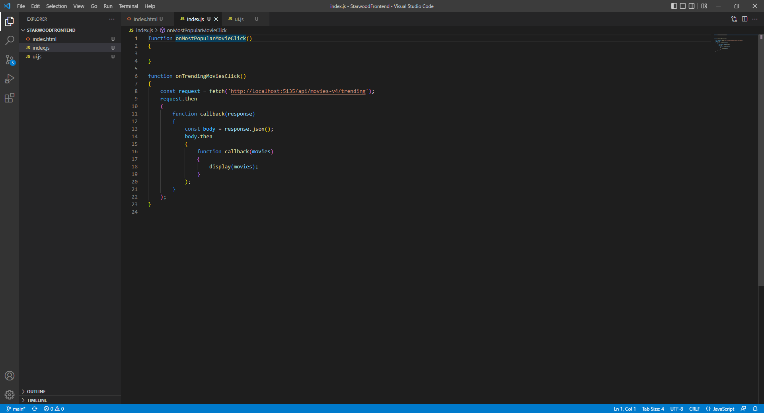

Slide 25
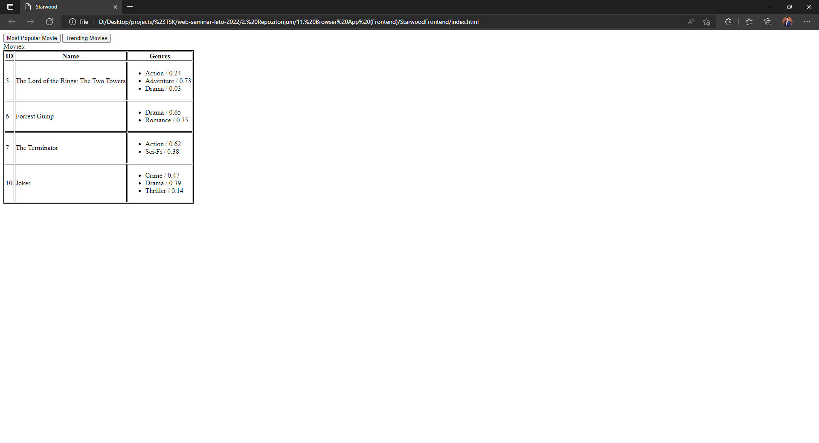

Slide 26
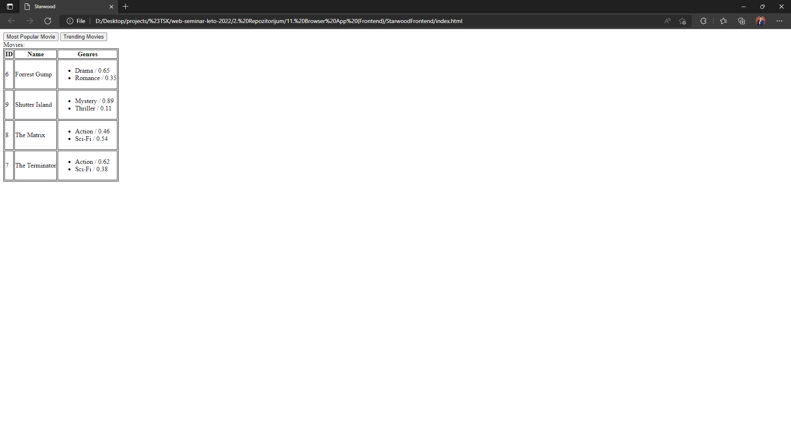

Slide 27
Poziv backend servisa
Slično, možemo sada implementirati poziv za „Most Popular Movie“
Sve je praktično isto, samo je endpoint drugi (druga akcija), i ona međutim ne vraća odgovor u nizu, jer vraća samo jedan film
Stoga, kada budemo prosleđivali display funkciji telo odgovora, dodatno ćemo ga obmotati (engl. wrap) praktično nizom, tj. uglastim zagradama
Iako će ovaj niz uvek imati jedan element, to je neophodno da uradimo kako bi sama funkcija display ispravno pokupila podatke, jer zaista i očekuje da dobije niz (niz sa jednim elementom je i dalje niz! – to je validno)

Slide 28
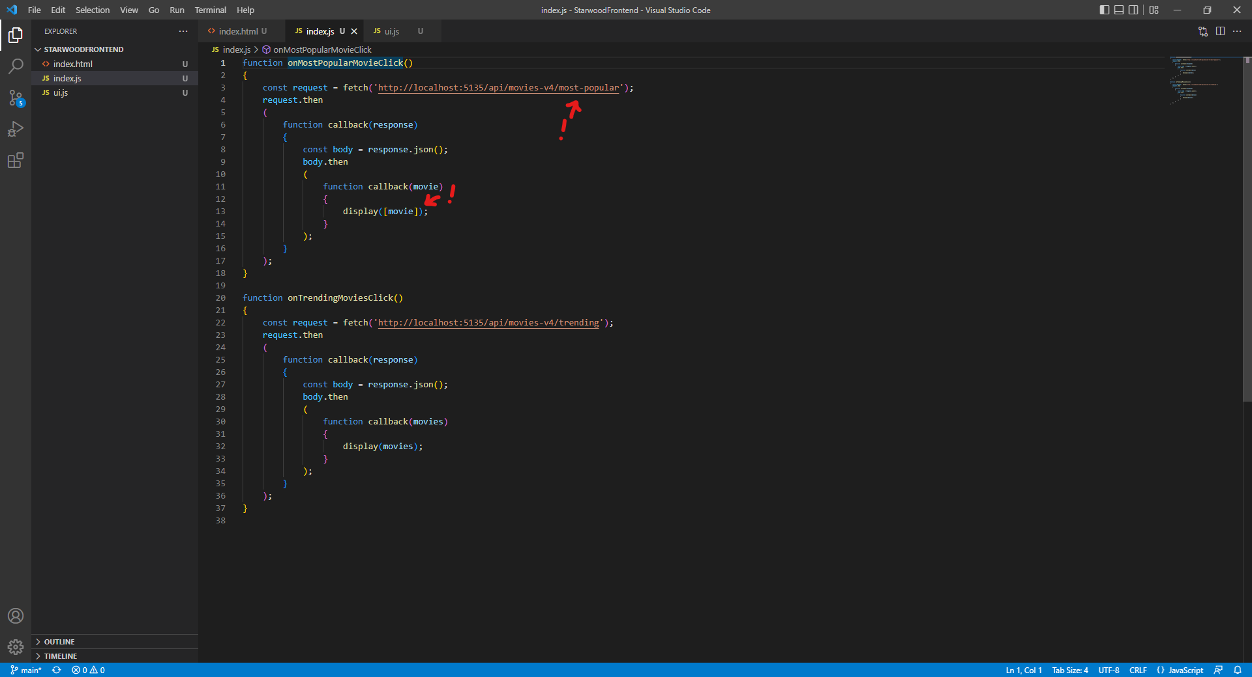

Slide 29
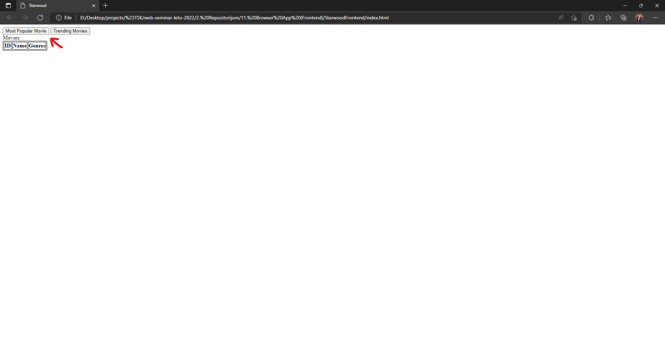

Slide 30
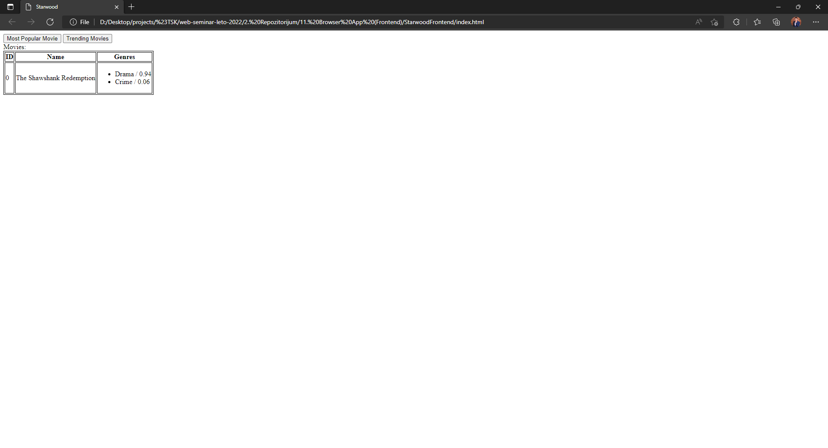

Slide 31
Bonus
Dodatno, možemo proširiti aplikaciju sa jednim unosom (engl. input), gde korisnik može da unese recimo broj 1-10
Ovim brojem, može da kontroliše koliko trending filmova želi da mu server vrati
Izmena u ovom slučaju će biti da se taj broj doda u QSP pri pozivu trending endpoint-a

Slide 32
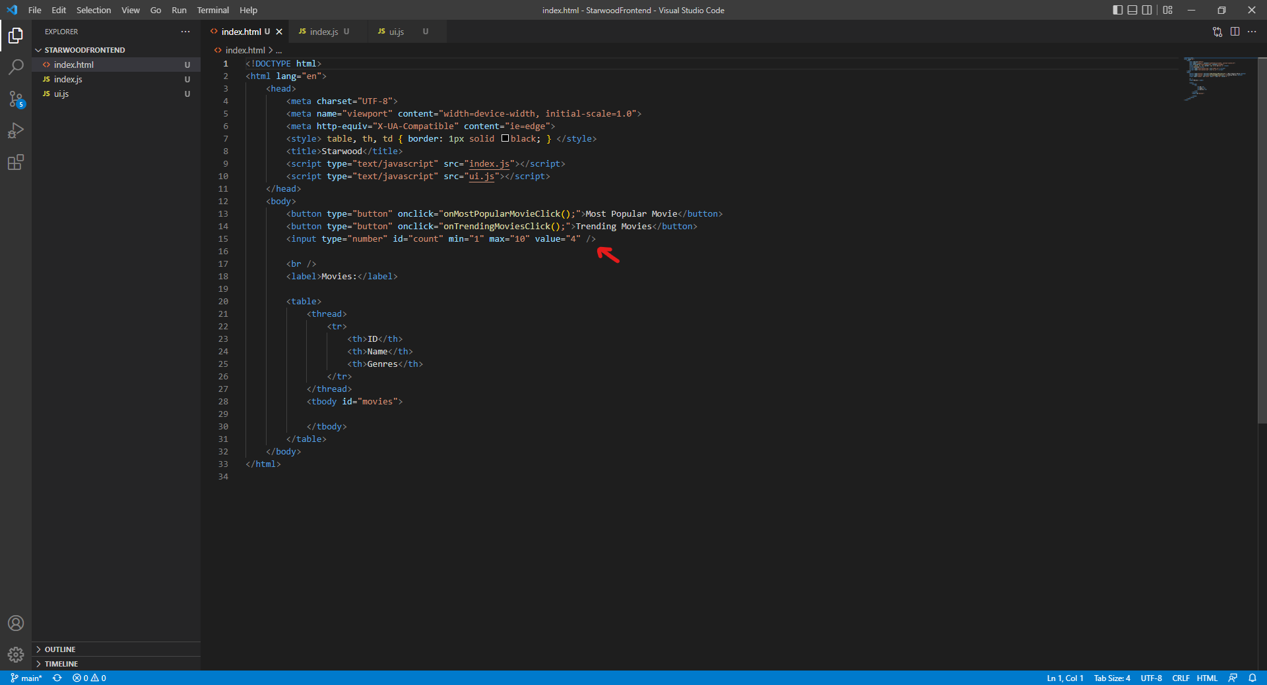

Slide 33
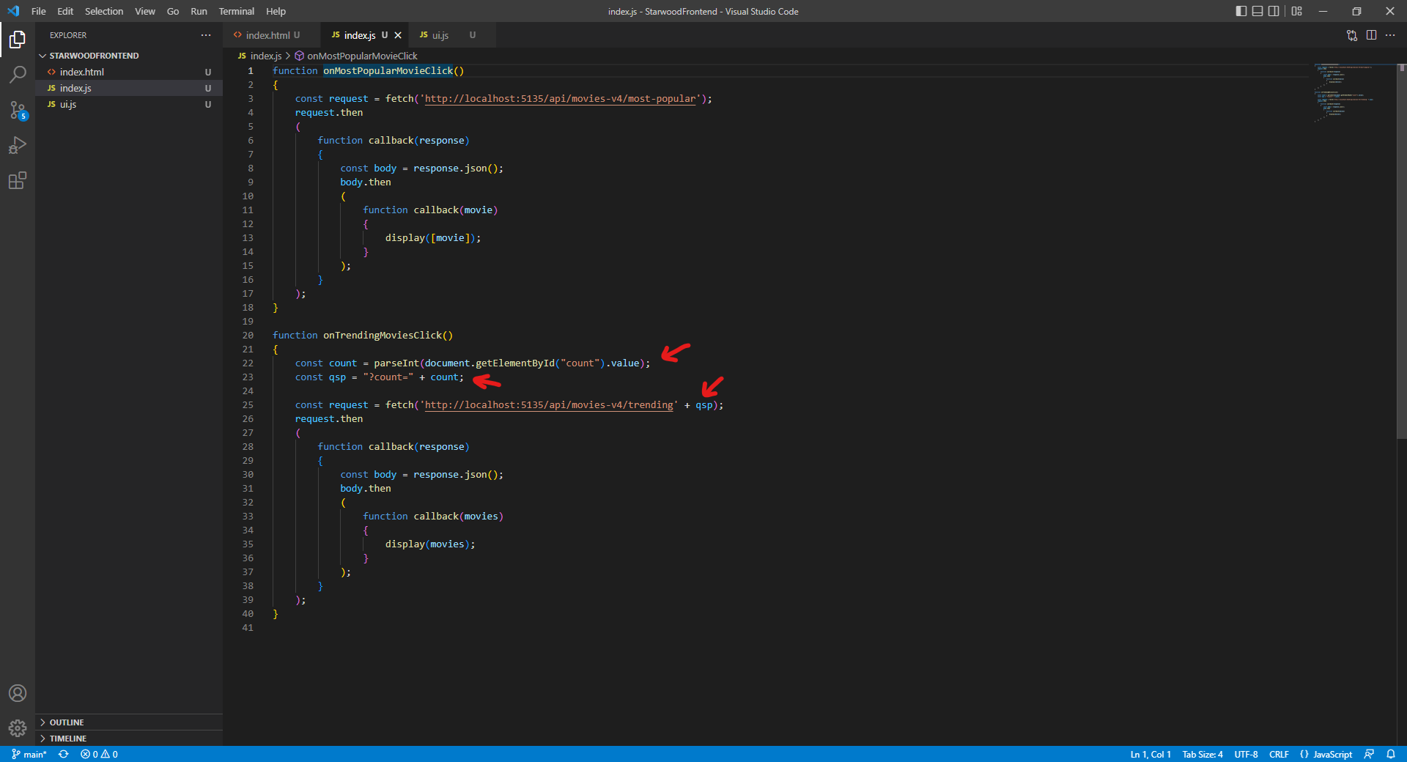

Slide 34
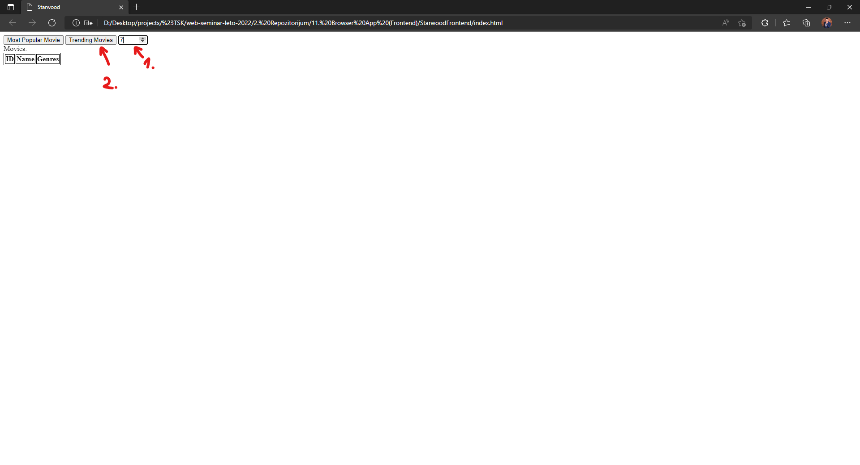

Slide 35
